Slide 1
CHAPTER04 網路的連線方式
4-1 寬頻上網方式
4-2 寬頻上網連線設定
4-3 無線網路上網
4-4 使用網路分享檔案
4-5 遠端桌面連線
4-6 行動上網

Slide 2
4-1 寬頻上網方式
4-1-1 ADSL寬頻上網
4-1-2 Cable Modem寬頻上網
4-1-3 光纖上網
4-1-4 專線上網
4-1-5 向ISP申請寬頻上網服務

Slide 3
4-1-1 ADSL寬頻上網
非對稱數位用戶線路(ADSL)是透過現有的電話線路連接至電信局機房，因為其「下載/上傳」的傳輸速率不相同，因此稱為非對稱式。
ADSL業者目前提供的傳輸(下載/上傳)速率有：2M/64K、5M/384K、8M/640K等幾種傳輸速率。

Slide 4
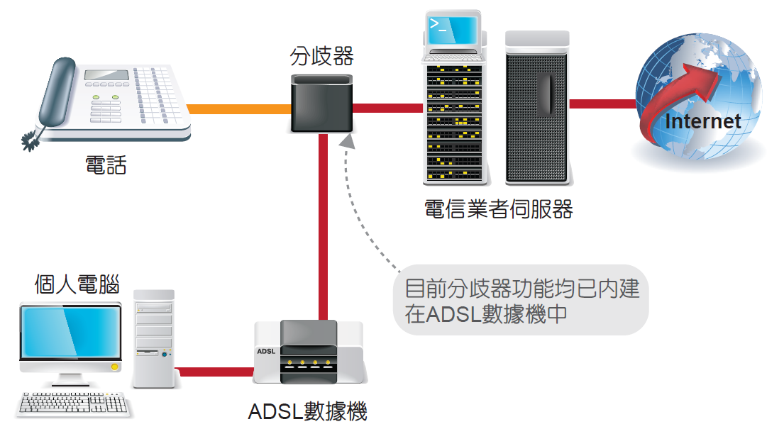
4-1-1 ADSL寬頻上網

Slide 5
4-1-1 ADSL寬頻上網
使用ADSL上網時，必須具備一台裝有網路卡的桌上型電腦或筆記型電腦、電話線、網路線等，而分歧器及ADSL數據機在申請ADSL時，電信公司會提供。

Slide 6
4-1-2 Cable Modem寬頻上網
纜線數據機(Cable Modem)是透過有線電視業者現有的有線電視纜線線路系統來連接上網的。
如果該用戶向有線電視系統業者申請使用服務，並連接上有線電視系統，可以額外向有線電視業者申請一組帳號密碼，只要在用戶端處加裝一台「纜線數據機」，即可透過「纜線數據機」享受上網的服務。

Slide 7
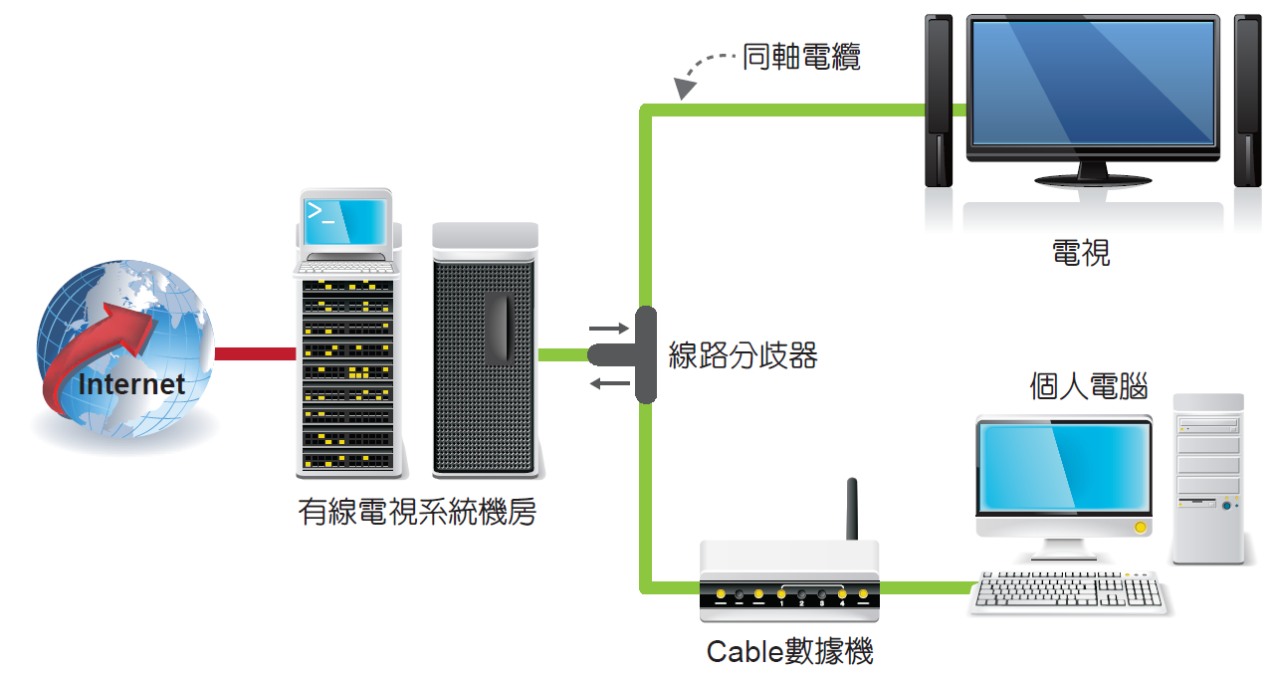
4-1-2 Cable Modem寬頻上網

Slide 8
4-1-2 Cable Modem寬頻上網
單向傳輸
是指上傳資料時，須透過電話撥接方式，連上網際網路，而資料下載則是經由有線電視纜線傳送。所以單向傳輸除了網路通訊費外，還要另外給付電話公司上網連線時的電話費。
雙向傳輸
是指在上網時資料的上傳與下載，都是透過纜線及Cable Modem傳輸。所以雙向傳輸只需要每月付固定的連線費用，便可全天候上網。

Slide 9
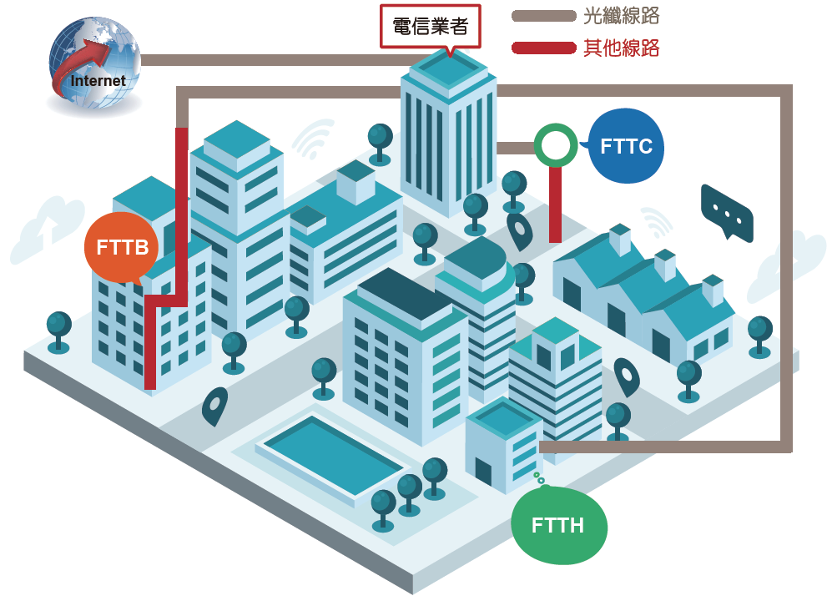
4-1-3 光纖上網
光纖上網是指以光纖電纜作為連接網路的媒介，以提供高速且穩定的上網服務。

Slide 10
4-1-3 光纖上網
光纖到交換箱(FTTCab)
將光纖連接至交換箱，進行一對多服務。此服務針對較為分散的公司、學校、醫院、政府部門和小型偏遠地區的居民。
光纖到家(Fiber To The Home, FTTH)
將光纖纜線直接拉到每一戶住家中，建構家庭高速上網環境，並提供各種不同的寬頻服務，例如：互動性電玩遊戲、線上教學、隨選視訊(VOD)、線上購物服務、多媒體隨選視訊(MOD)等。

Slide 11
4-1-3 光纖上網
光纖到樓(Fiber To The Y Building, FTTB)
將光纖纜線連接至大樓內的遠端設備，再透過電話線、公共天線等方式分接到用戶端。較適合中高密度之用戶區，且光纖已鋪設至建築物中。
光纖到路(Fiber To The Curb, FTTC)
將光纖纜線連接至用戶端附近的路邊，再透過其他的傳輸介質傳送至用戶端，為目前最主要的服務模式。

Slide 12
4-1-4 專線上網
專線上網是由電信業者提供固定的線路，讓使用者可以隨時連上網際網路，而此種上網方式的線路有T1、T2、T3、T4等。
T1訊號是美規通訊傳輸時所使用的單位，它是由AT&T貝爾實驗室(Bell Labs)所定義出來的。

Slide 13
4-1-4 專線上網
T1傳送速率為1.544 Mbps，經由分時多工的方式，可同時傳送24路電話訊號(每路訊號為64Kbps)。這是美制的規格，類似歐洲規格E1，可以傳送30條電話訊號，速率為2.048Mbps。
在T1訊號中，使用八位元的取樣來傳送每條電話訊號，24條電話訊號便需要8*24=192位元，再加上一個同步位元，因此實際傳輸的訊框大小為193位元。

Slide 14
4-1-4 專線上網
訊框傳送的速率是8KHz(即每秒傳送8000次)，所以一秒鐘資料的傳輸量為
193*8000=1544000=1.544 Mbps
T2的傳輸速率為6.312Mbps(相當於4個T1)；T3的傳輸速率為44.736Mbps(相當於28個T1，7個T2)；T4的傳輸速率為274.176Mbps(相當於168個T1，42個T2，6個T3)。

Slide 15
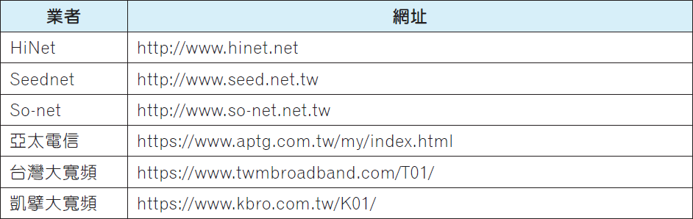
4-1-5 向ISP申請寬頻上網服務
在家裡要利用電腦上網時，必須先向網際網路服務提供者(ISP)申請一個帳號，才能順利連上網際網路。
ISP是提供網路服務的機構或公司，例如：中華電信的HiNet、Seednet、So-net等。

Slide 16
4-1-5 向ISP申請寬頻上網服務
連線速度測試
通常ISP所公告的網路速度，跟實際上的網路速度多少會有一些差異，如果想知道自己的網路實際的傳輸速度是多少，可以使用網路速度測試工具。
例如：中華電信所提供的「Dr. Speed」測試軟體(http://speed.hinet.net)，它適用於各種作業系統，包含Windows、Mac OS X與Linux。

Slide 17
4-1-5 向ISP申請寬頻上網服務
Speedtest網站是一個全球知名的網路速度測試工具，不需要下載或安裝，即可立即使用。

Slide 18
4-2 寬頻上網連線設定
4-2-1 非固定制連線設定
4-2-2 固定制連線設定

Slide 19
4-2 寬頻上網連線設定
浮動IP
浮動IP是指每次電腦主機連線上網時，都會被重新分派一個不同的IP。而為了有效管理動態IP位址，則須透過DHCP Server來自動分配IP給網路中的各個電腦。
固定IP
固定IP是指電腦主機每次連線上網時，都使用同一個IP，不會變動。固定IP讓電腦固定在網路上的相同位址，適合用於架設網站或伺服器。

Slide 20
4-2-1 非固定制連線設定
一般在申請寬頻網路時，大部分都是使用非固定制的連線方式，接著就來進行寬頻網路的連線設定，設定前別忘了先將ADSL數據機或光纖數據機的電源開啟。

Slide 21
4-2-2 固定制連線設定
若申請固定制的寬頻網路，那麼ISP業者就會提供IP位址、子網路遮罩、預設閘道、DNS伺服器等資訊，有了這些資訊就可以進行連線設定了。

Slide 22
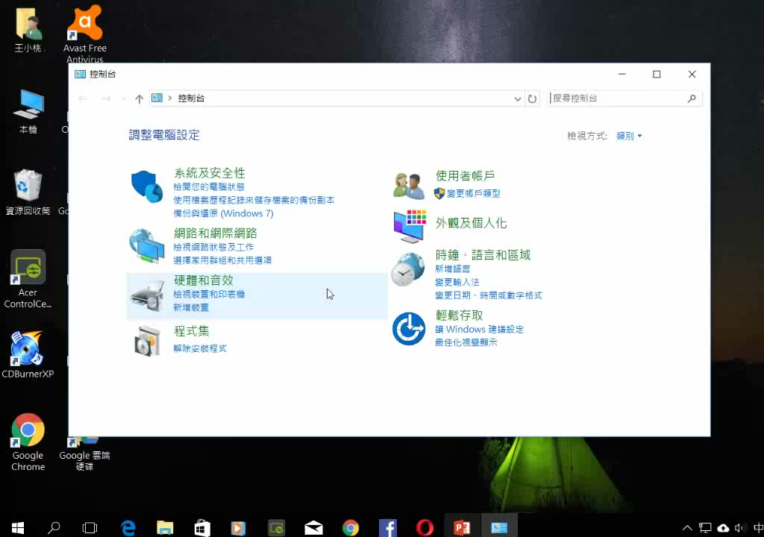
4-2-2 固定制連線設定
影片

Slide 23
4-3 無線網路上網
4-3-1 架設無線網路所須設備
4-3-2 連上AP

Slide 24
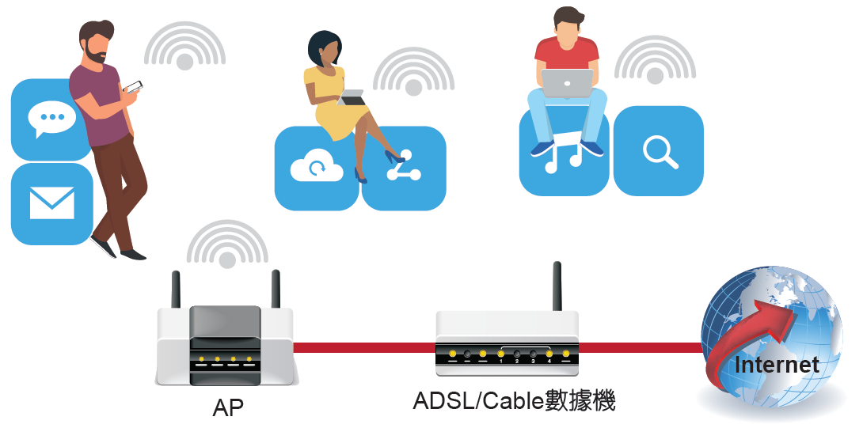
4-3 無線網路上網
無線上網不需要透過網路線，便可直接透過無線訊號傳送資料，只要使用筆記型電腦、平板電腦或行動電話，再透過無線網路存取點(AP)，即可連結至網際網路。

Slide 25
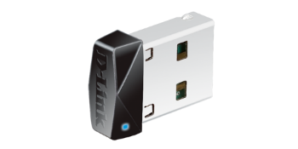
4-3-1 架設無線網路所需設備
無線網卡
要使用無線網路上網時，電腦或筆記型電腦內必須安裝一張無線網卡，才能使用無線網路；而目前市面上的筆記型電腦大都已內建無線網卡，所以不須再另外購買，至於智慧型手機、平板電腦等大多已內建無線網卡功能。
USB介面無線網卡

Slide 26
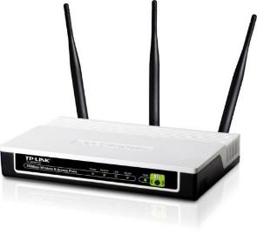
4-3-1 架設無線網路所需設備
無線基地台
AP是一個連接無線網路，亦可以連接有線網路的中介點，讓有線與無線上網的裝置能互相連接、傳輸資料等。只要裝有無線網卡的設備，都可以透過AP去分享有線區域網路，甚至是廣域網路的資源。
無線基地台

Slide 27
4-3-1 架設無線網路所需設備
基地台與無線網路卡之間最好不要有障礙物，像是水泥牆，若之間有障礙物時，可能會縮短有效的通訊範圍。
請避免將無線基地台放在金屬物體的附近，像是鋁門，因為無線訊號容易被金屬物體干擾。
無線基地台最好要遠離微波爐1~2公尺，因為無線訊號彼此之間容易相互影響。
無線基地台最好是放在室內較高、較空曠的地方。

Slide 28
4-3-2 連上AP
一般狀況下，當無線基地台架設好，並與ADSL數據機連線後，任何具有無線上網功能的電腦或行動裝置，都會偵測到AP並連上網際網路。
若沒有連到網路時，可以按下「通知區域」上的「 」圖示，進行連線即可。
通常架設AP時都會設定密碼，所以要連上具有密碼的無線網路時，那麼在連線時，會要求輸入密碼，密碼輸入完成後，才能進行連線。

Slide 29
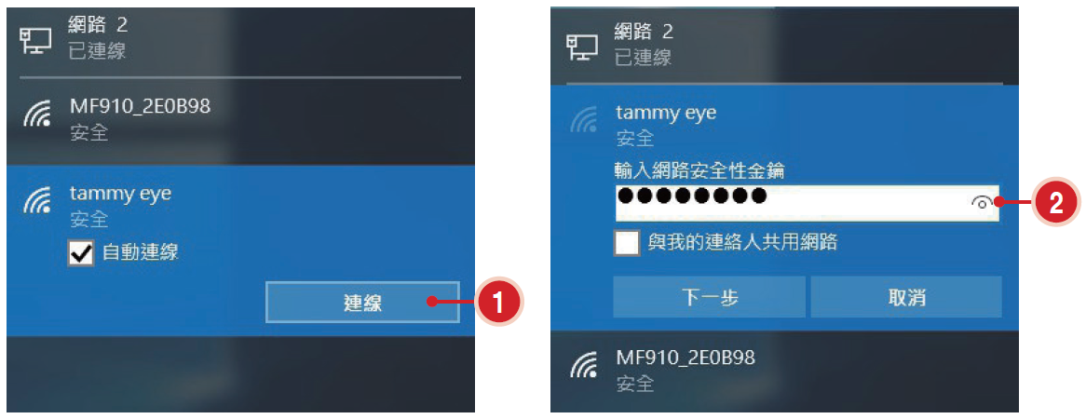
4-3-2 連上AP

Slide 30
4-4 使用網路分享檔案
4-4-1 電腦名稱及工作群組
4-4-2 瀏覽區域網路中的電腦
4-4-3 開啟公用資料夾
4-4-4 分享指定的資料夾

Slide 31
4-4-1 電腦名稱及工作群組
一個區域網路中可能會有好幾個工作群組，例如：一個公司有資訊部、會計部、行銷部等，而這每一個部門都可以看作是一個工作群組。

Slide 32
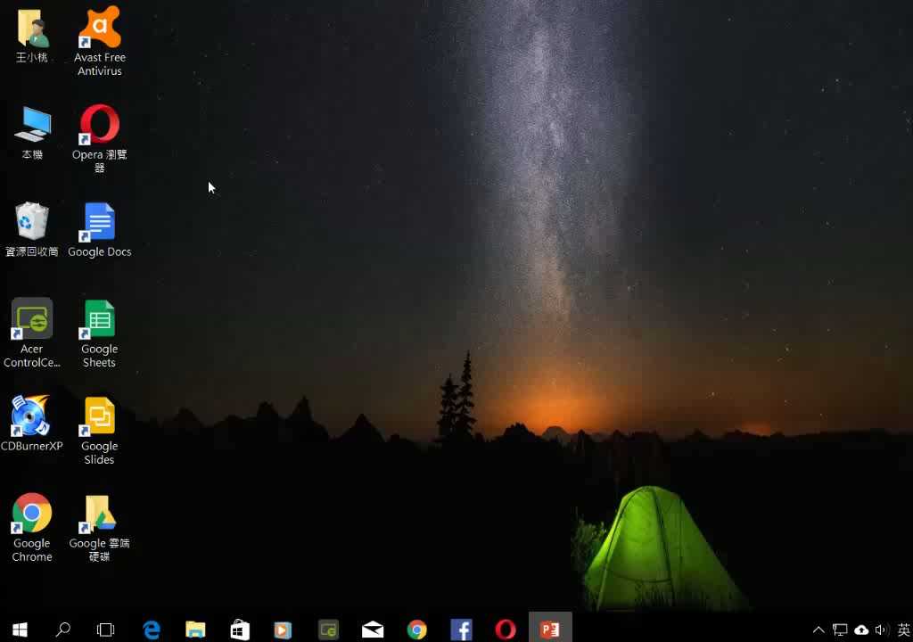
4-4-1 電腦名稱及工作群組
影片

Slide 33
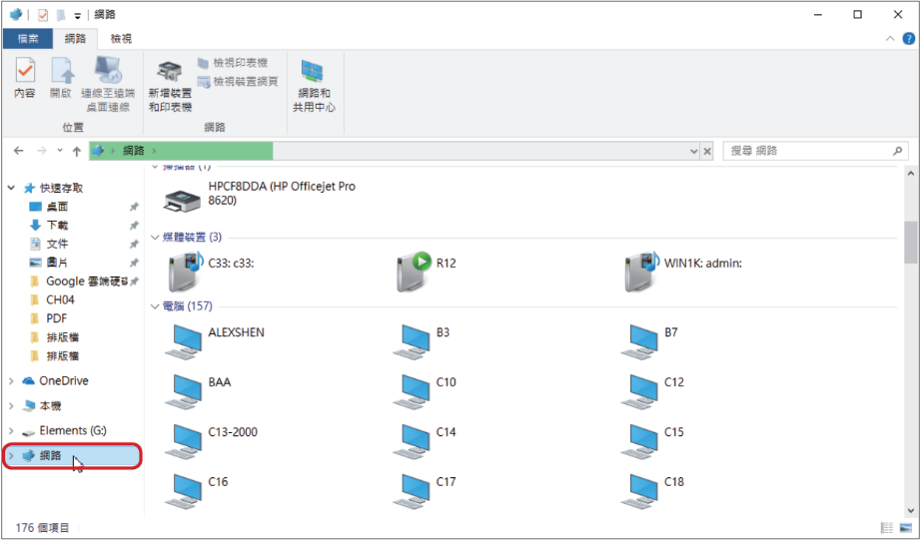
4-4-2 瀏覽區域網路中的電腦
要瀏覽網路上的電腦時，開啟「本機」，點選「網路」，開啟「網路」視窗，視窗中就會列出所有該區域網路上的電腦。

Slide 34
4-4-3 開啟公用資料夾
在網路上若要讓其他使用者可以存取自己電腦中的資料時，那麼必須先開啟「公用」資料夾，如此，其他使用者才可以進入該資料夾存取檔案。

Slide 35
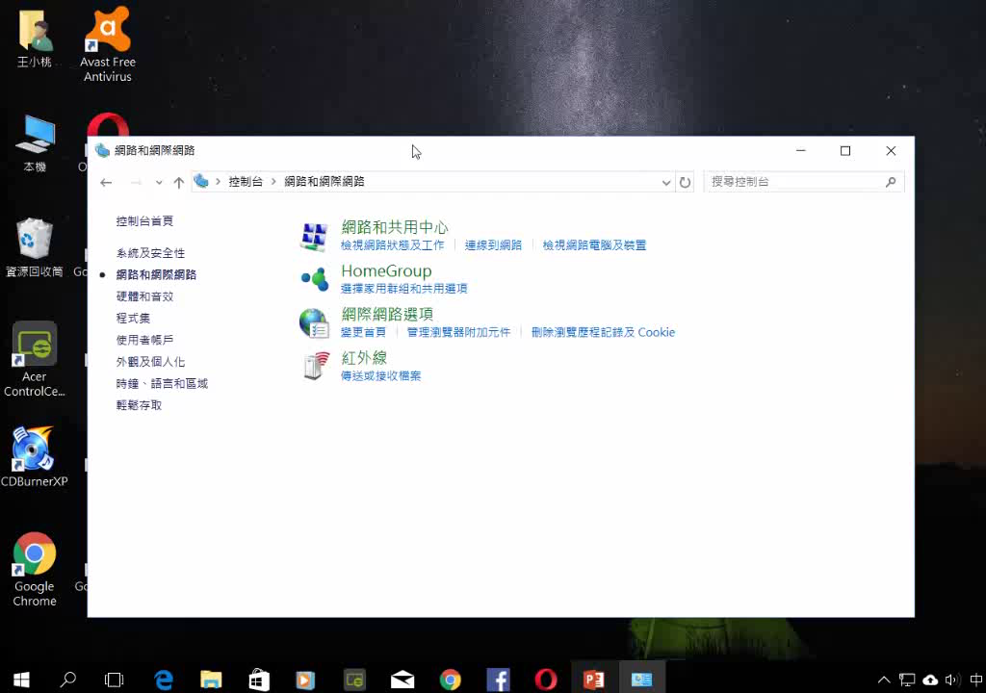
4-4-3 開啟公用資料夾
影片

Slide 36
4-4-4 分享指定的資料夾
除了使用「公用」資料夾分享檔案外，還可以直接分享指定的資料夾，這樣可以省去將檔案複製或搬移到「公用」資料夾的動作。

Slide 37
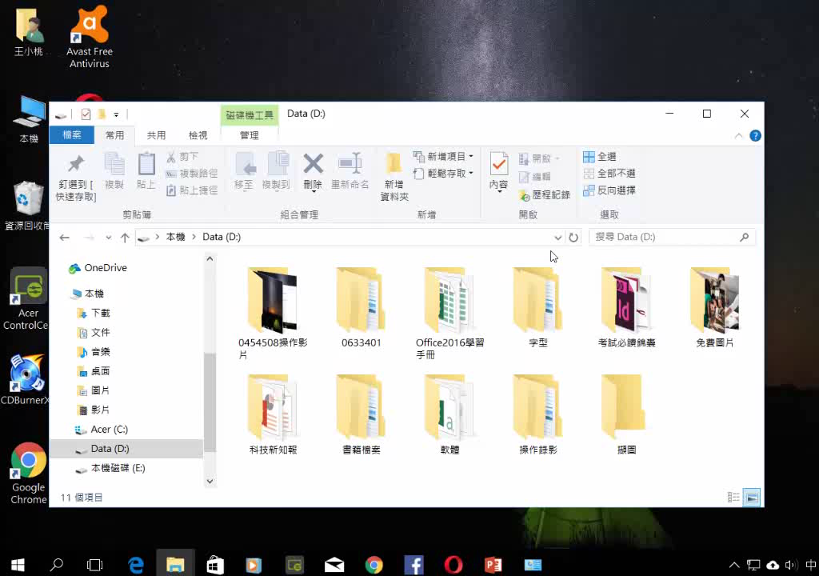
4-4-4 分享指定的資料夾
影片

Slide 38
4-5 遠端桌面連線
4-5-1 遠端桌面連線設定
4-5-2 使用遠端桌面連線

Slide 39
4-5-1 遠端桌面連線設定
在Windows 10中提供了「遠端桌面連線」功能，只要經過設定即可進行遠端連線，當要遠端連線到另一台電腦時，被連線的電腦必須先開啟遠端桌面連線。

Slide 40
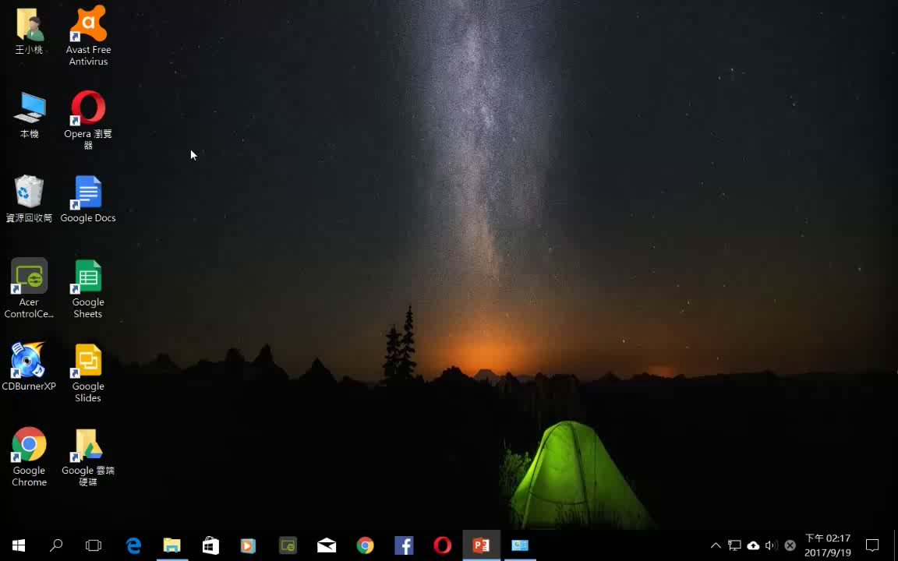
4-5-1 遠端桌面連線設定
影片

Slide 41
4-5-2 使用遠端桌面連線
當被連線的電腦開啟遠端桌面連線後，即可從其他電腦進行遠端連線了。

Slide 42
4-5-2 使用遠端桌面連線

Slide 43
4-6 行動上網
4-6-1 4G行動上網
4-6-2 Wi-Fi行動上網
4-6-3 分享行動網路

Slide 44
4-6-1 4G行動上網
當購買智慧型手機或平板電腦時或申請門號時，電信業者通常會詢問是否要一起申請行動上網服務。
申請時，電信業者會提供一張SIM卡，而相關設定也都已經記錄在SIM卡中，我們只要將SIM卡插入手機內，就可以直接使用行動上網了。

Slide 45
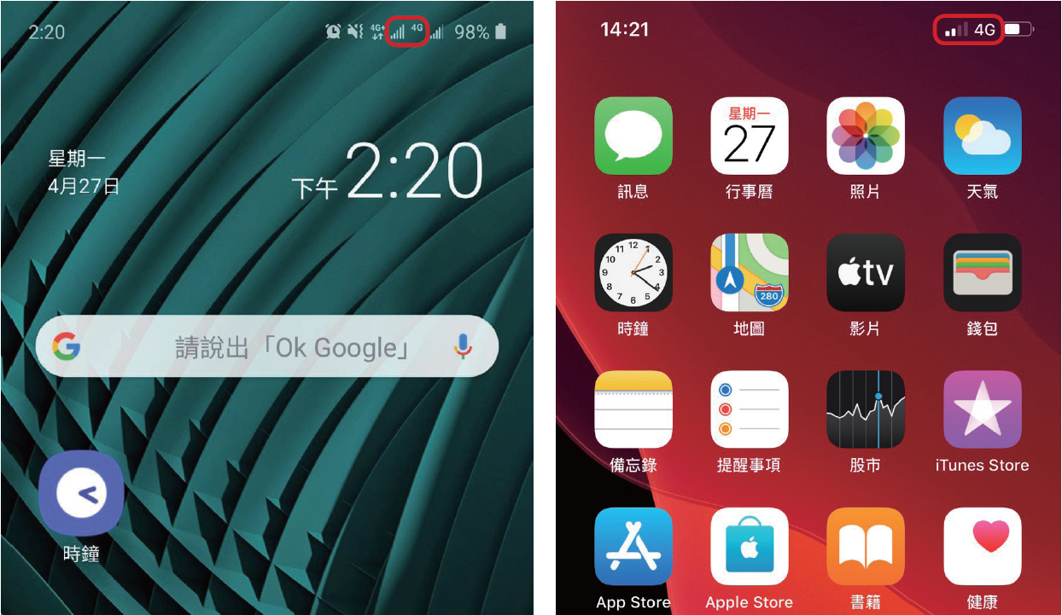
4-6-1 4G行動上網
當行動裝置連上網路後，於頁面中會出現4G字樣，表示正在使用行動網路。

Slide 46
4-6-2 Wi-Fi行動上網
iTaiwan無線上網服務
政府推出了「iTaiwan」無線上網服務，讓民眾可以在全省各地的行政機關、臺鐵火車站、各大旅遊景點等，使用免費的無線上網服務。要使用前，可以先至iTaiwan網站(https://itaiwan.gov.tw) 申請帳號及閱讀使用方式。

Slide 47
4-6-2 Wi-Fi行動上網
家用Wi-Fi
申請時，會提供具Wi-Fi功能之數據機，並有裝機人員協助設定SSID(Wi-Fi網路名稱)和WPA-PSK金鑰密碼。
申請後，只要有Wi-Fi認證之行動上網裝置，例如：筆記型電腦、智慧型手機、平板電腦、遊戲娛樂設備、音樂裝置等，皆可連線上網。

Slide 48
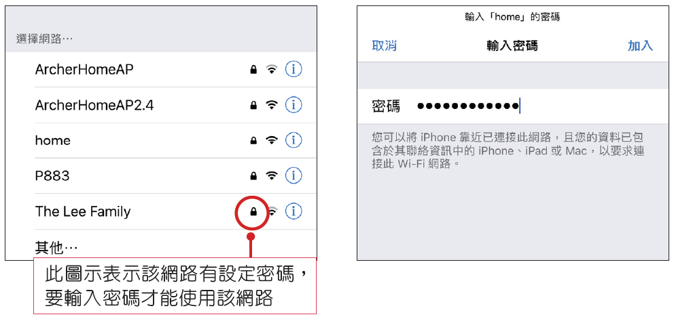
4-6-2 Wi-Fi行動上網
行動裝置自動偵測到可用的Wi-Fi無線網路後，選擇要使用的連線名稱，並輸入密碼，連線成功後，即可使用Wi-Fi無線網路。

Slide 49
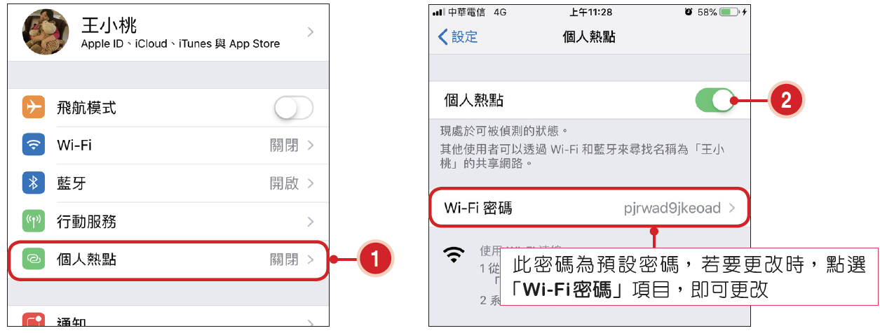
4-6-3 分享行動網路
iOS系統
進入設定選項中，開啟「個人熱點」，iOS系統會預設一組連線密碼，使用者輸入此密碼即可連上網路。

Slide 50
4-6-3 分享行動網路
Android系統
使用Android系統分享網路時，點選「設定→網路和網際網路→無線基地台與網路共用」選項，將「Wi-Fi無線基地台」選項開啟即可。

Slide 51
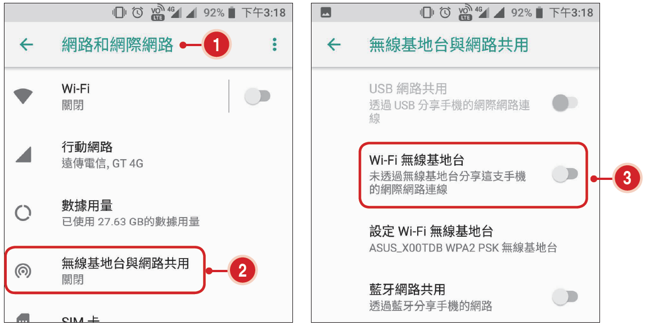
4-6-3 分享行動網路

